Slide 1
Появление «мигрантских» школ в российских городах: стратегии интеграции детей в школьное пространство
Екатерина Деминцева, НИУ ВШЭ

Slide 2
«Мигрантские» школы и дети мигрантов
Последние несколько лет в России стали говорить о появлении «мигрантских» школ, в которых учится больше, нежели в других средних учебных заведениях, детей мигрантов (Александров, Иванюшина и Казарцева 2015).
Говоря о «детях мигрантов», в этом случае чаще всего понимают выходцев из стран Средней Азии и Кавказа, так называемых видимых мигрантов (Александров и др. 2015; Demintseva 2020).
Основными проблемами, с которыми в обществе связывают появление этого феномена, является концентрация детей, не говорящих по-русски, в определенном учебном заведении и, как следствие, низкая успеваемость его учащихся в целом.
Местные жители с опасением относятся к появлению в районе и городе таких мест, считая, что они негативно влияют не только на уровень образования их детей, но и на обстановку в районе или городе в целом, делая ее более криминогенной (Полетаев 2014).

Slide 3
Исследовательский вопрос
Что такое «мигрантские» школы и можно ли в действительности говорить о появлении феномена «мигрантских» школ?
Есть ли какая-то связь между кварталом, в котором школы расположены, и тем, что в них учится больше детей мигрантов?
Как школы реагируют на появление в них детей мигрантов?

Slide 4
Подходы, к исследованию «мигрантских» школ
Ученые, работающие с этой темой в европейских и американских городах, обращают внимание на то, что школьную сегрегацию необходимо рассматривать в контексте городской (Denton 1996). В кварталах, населенных преимущественно представителями бедных слоев и этническими меньшинствами, дети оказываются в социально и этнически однородных школах, в которых качество образования хуже, чем в школах, расположенных в соседних кварталах города (Crul and Schneider 2010; Gramberg 1998).
Школы в таких кварталах имеют не только низкий рейтинг, но и неблагоприятные нормативные установки, насаждающие негативное отношение к хорошей учебе (Farkas, Lleras, and Maczuga 2002; Fordham and Ogbu 1986). Подростку из такого квартала трудно подняться по социальной лестнице и вырваться из социальной изоляции (Beach and Sernhede 2011; Oberti 2007; Schiff, Felouzis, and Perroton 2011).
Семьи с низким доходом придают меньшее значение тому, насколько высок рейтинг школы, расположенной в их районе. Для таких семей более весомыми факторами являются близость школы к дому, безопасность перемещения до школы, а также более просторная квартира (или дом), чем та, например, какую они могли бы позволить себе около престижной школы (Rhodes and DeLuca 2014).
Кроме того, семьи этнических меньшинств могут отдавать предпочтение школам, в которых учится больше детей принадлежащих, подобно им самим, к этническим меньшинствам (Henig 1996).
Даже если государство проводит политику смешения в школах, родители могут влиять на школьную сегрегацию. Пример Дании (Rangvid, 2007), Нидерландов (Boterman, 2013) и Великобритании (Hamnett 2012; Hamnett and Butler 2013)

Slide 5
Исследования о сегрегации в России
Ситуация в постсоветских городах иная. В отличие от американских и западноевропейских городов, в постсоветских нельзя говорить о наличии городской сегрегации (Вендина 2009; Demintseva 2017).
Отсутствие сегрегации является результатом градостроительной и социальной политики советского времени (Глазычев, Егоров и Ильина 1995). Как правило, советский город был организован из так называемых микрорайонов, каждый из которых имел свою собственную инфраструктуру, а жилье распределялось через предприятия, что позволяло контролировать процесс расселения разных категорий граждан (Меерович 2017).
Исследователи, однако, ставят под сомнение факт полного отсутствия социальной сегрегации в советском городе. Дэвид Смит (Smith 1996) предполагает, что социально-экономическая дифференциация городского пространства существовала и в советское время.
В советские годы появлялись «престижные» районы, где были, например, дома от Академии наук или «номенклатурные» (хотя в них жили совершенно разные социальные группы населения). Наличие в микрорайоне большого количества домов, где получали квартиры рабочие, переводило статус района в «рабочий», делало его районом «лимитчиков»
Сегодня появлению социально однородных микрорайонов препятствуют несколько факторов. К ним относятся распространенность многоэтажных жилых домов; относительно низкая мобильность населения в черте города; высокие цены на недвижимость и за аренду; низкие доходы большинства горожан, не позволяющие выбрать соответствующее их предпочтениям жилье; сложность получения ипотеки для большинства россиян (Махрова и Голубчиков 2012).

Slide 6
Методология исследования
Для того чтобы понять происхождение феномена «мигрантских» школ в городах России, необходимо проанализировать разные составляющие.
Во-первых, нужно выяснить, как, помимо социально-демографической и экономической ситуации, на появление этого феномена влияет место, в котором расположена школа, и его история.
Во-вторых, понять, каким образом на появление «мигрантской» школы влияет государственная политика на разных уровнях.
В-третьих, выяснить, какова роль самих жителей городов в том, что в отдельных школах концентрация детей мигрантов выше, чем в других.
Говоря о «детях мигрантов», мы имеем в виду тех детей, которые имели опыт переезда из другой страны. При этом, как показало исследование, дети мигрантов, имеющие российское гражданство, переживают такой же опыт, связанный с переездом, как и не имеющие гражданства. И те семьи, где у родителей и детей есть российское гражданство, и те, у которых его нет, сталкиваются с проблемой при записи ребенка в школу.

Slide 7
Методология исследования
2017 год – Школы Московской области, были выбраны «устойчиво неуспешные школы» (Пинская, Косарецкий и Фрумин 2011), в которых, как показывают исследования Института образования НИУ ВШЭ, учится больше (чем в других школах) детей, для которых русский язык не является родным, то есть детей мигрантов (Фрумин и др. 2012). Было также проведено 35 интервью с учителями и 8 фокус-групп с учениками школ. В нескольких случаях мы были участниками школьных праздников и собраний учителей
2018 год – Школы Томска. Данные о присутствии детей мигрантов в школах были пре- доставлены Региональным центром развития образования города Томска. Включенное наблюдение в 2х школах, 6 интервью с учителями, интервью с директорами школ.
2018 год – Школы Иркутска. Данные о присутствии детей в школах предоставлены Министерством образования Иркутской области. Включенное наблюдение в 2х школах, 8 интервью с учителями, интервью с директорами школ.
Наблюдение в кварталах, где расположены школы. Интервью с местными жителями. Интервью с мигрантами в городах.

Slide 8
Школы в городском пространстве
История школ, в которых мы проводили исследования, часто связана с историей окружающих их кварталов.
Из обследуемых восьми школ Подмосковья шесть учебных заведений 6 были открыты в 1950-1960 е годы, одно – в 1930е, одно – в 1970е
В Томске школы расположены в старых заводских кварталах. Одна была открыта в начале ХХ века, тогда как вторая в 1960е годы. Первая была построена местными меценатами в дореволюционные годы специально для рабочих промышленного района. Другая школа была построена в 1960 в микрорайоне, где городские власти предоставляли квартиры в основном рабочим с окрестных предприятий
В Иркутске 1 школа расположена в центре города, недалеко от рынка «Шанхайка», вторая на окраине, в бывшем «рабочем» квартале.
Большинство школ были частью микрорайонов, возводившихся для рабочих рядом с крупными предприятиями.

Slide 9
Прошлое школ
Можно говорить о существовавшем еще в советские годы неравенстве на уровне школ. Некоторые школы были ориентированы на детей с низким социальным статусом – тех, чьи семьи не предполагали для них дальнейшего образования. Чаще такие школы располагались в местах, где было больше представителей профессиональных групп, низких по своему социальному статусу, в микрорайонах, населенных преимущественно работниками заводов и фабрик.
С распадом Советского Союза неравенство в школах еще больше увеличилось. В стране появились частные школы, школы-лаборатории, лицеи, школы с классами гуманитарной, естественнонаучной̆ или какой-то иной специализации.
Впервые на микрорайон вокруг школы обратили наше внимание учителя, с которыми мы проводили интервью в Подмосковье:
«Вы знаете, наш микрорайон – это такое место, где в основном стоят пятиэтажки, многоэтажки – они совсем недавно построились [1960–1970-е годы], и в основном это дома рабочего населения. И тут всякие, извините, разных социальных статусов люди. Есть такие абсолютно благополучные семьи, но очень много неполных семей» (социальный педагог, подмосковная школа).

Slide 10
Школы в городском пространстве
«Наше расположение [...], школа находится около завода, то есть это территория через забор – это градообразующее предприятие было раньше, Х комбинат. И вот эти кварталы, которые здесь вокруг школы, и школа эта непосредственно связана с ним. Здесь жили как раз рабочие завода и те дети, которые учились и учатся, – это отчасти потомки тех самых рабочих завода. [Вопрос: Завод до сих пор действует?] Ну, завод, к сожалению, уже так... не то, чтобы приостановили, в связи с последними событиями, он был уже перекуплен несколько раз, и, скорее всего, тут уже сворачивают производство» (учитель младших классов подмосковной школы).
«Дело в том, что мы говорим о районе, это же Заводская улица. Улица Заводская, она как раз характеризует этот район. Здесь учились, как правило, дети из семей рабочих. Сегодня это ушло, потому что заводов нет, предприятия не работают в городе, и изучать надо социальный состав семьи, наверно, больше».

Slide 12
Микрорайоны вокруг школ
Микрорайоны небольшие, несколько домов. Советская застройка трех-, пяти- и девятиэтажки.
«Местное» население как правило либо пожилые люди, либо выходцы из этой среды, низкостатусное население, бывшие рабочие расположенных рядом производств
В микрорайоне много сдается квартир. Недорогое ветхое жилье, которое снимают, как правило, приезжие из других регионов и стран
Практически во всех микрорайонах в постсоветское время было построено новое жилье. В этих района нельзя говорить о социальной однородности. Живут люди разного социального статуса
Как правило есть еще одна школа, которая считается «хорошей»

Slide 13
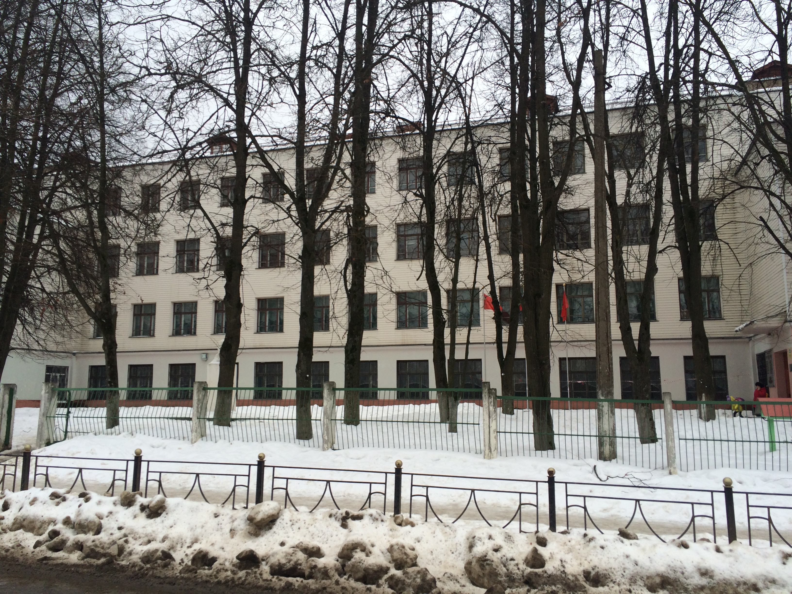
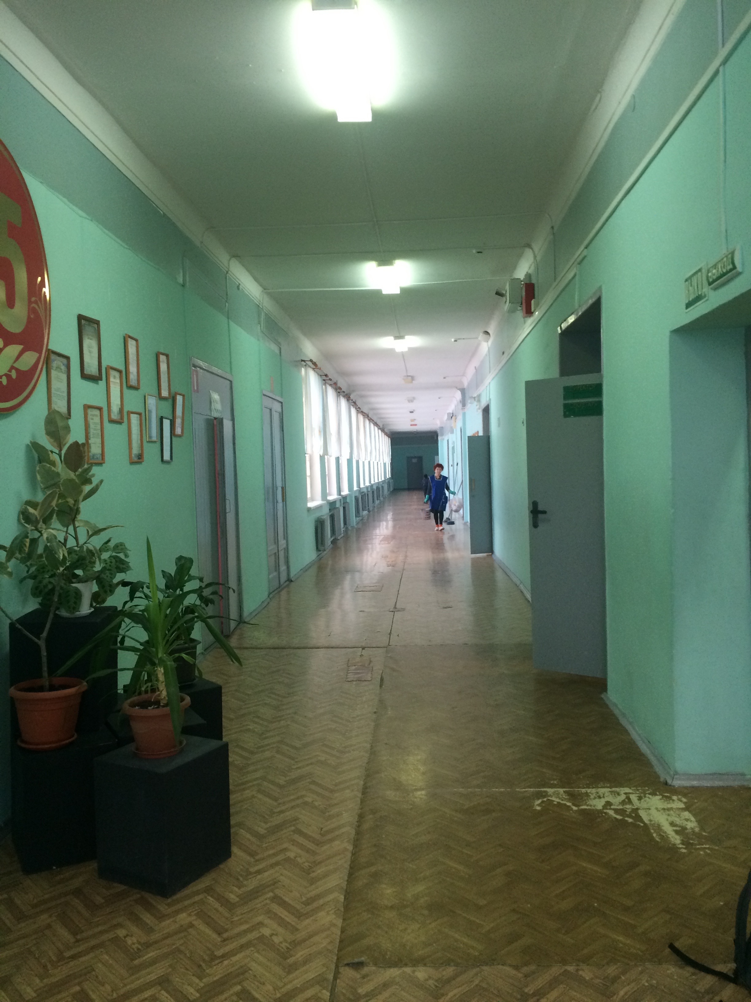
Школы

Slide 14
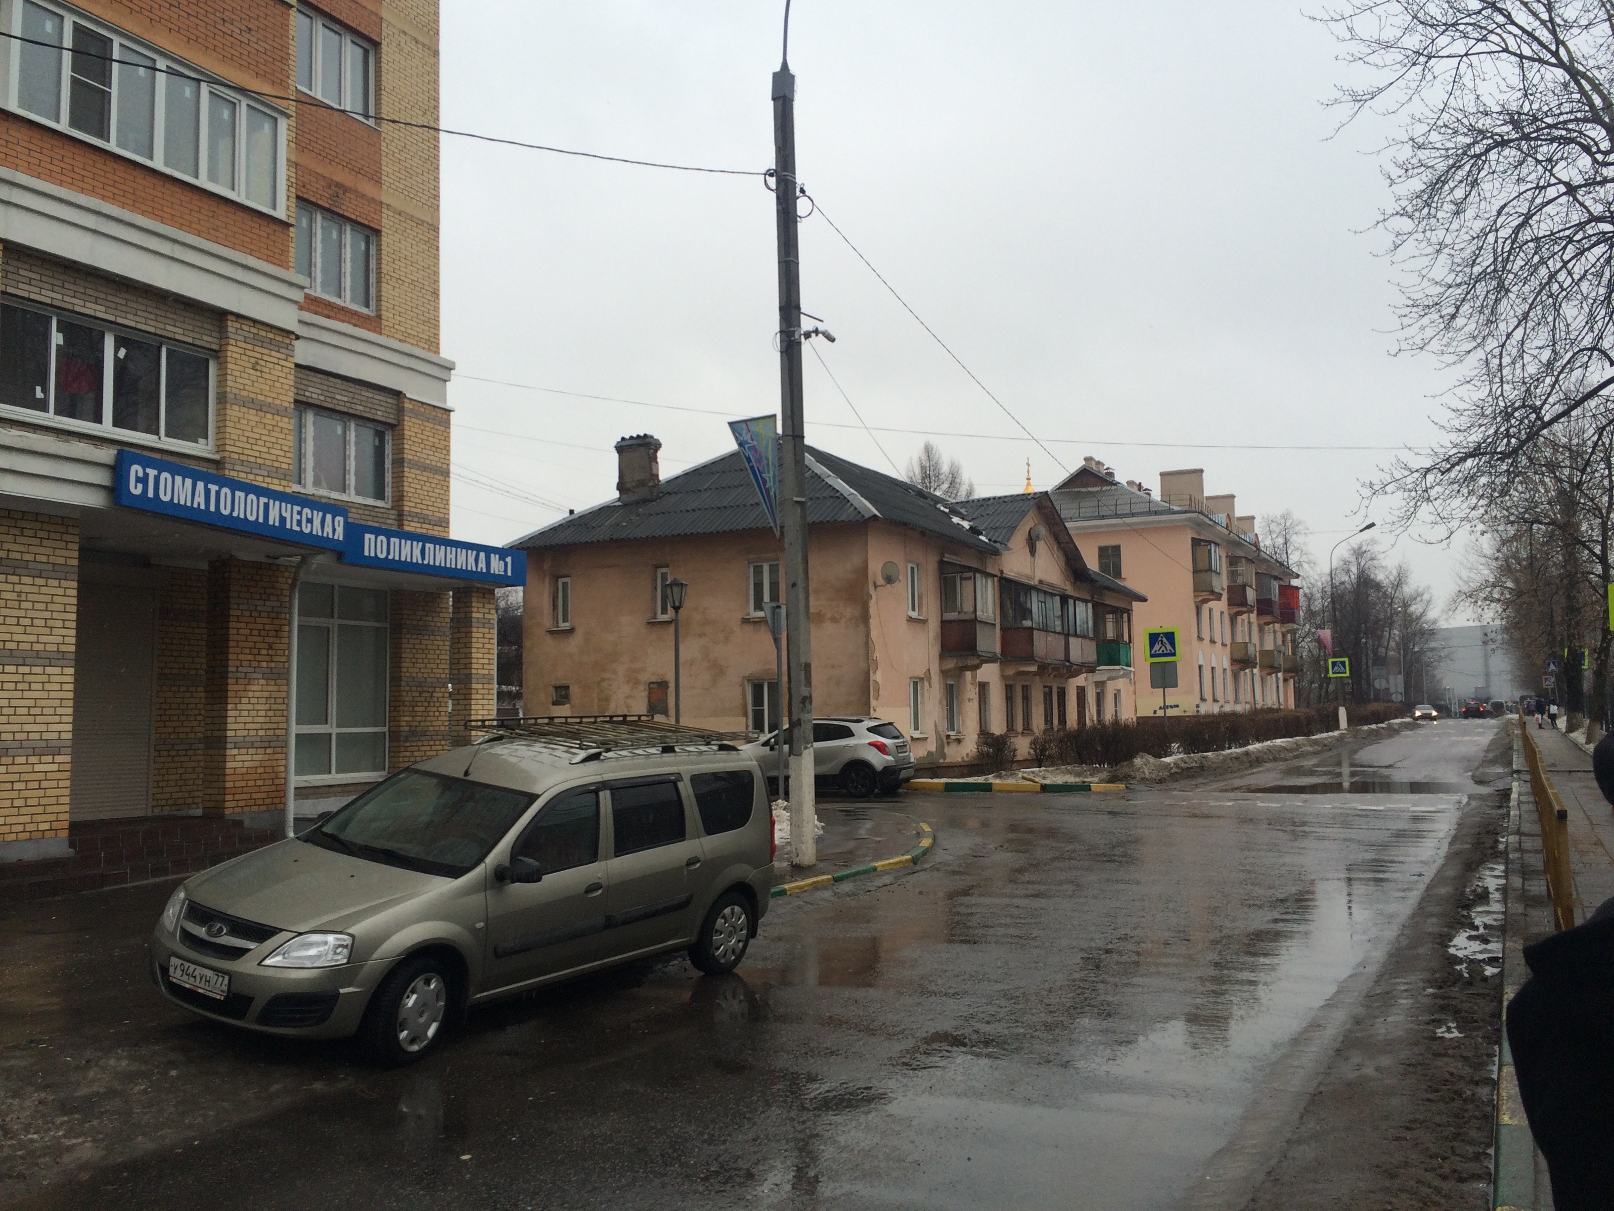
Район вокруг школ
В ходе исследований мы, как правило, оказывались в части города или поселка, ближе всего расположенной к его историческому индустриальному центру: большому заводу или какому-то предприятию, многие из которых сегодня уже за- крыты и даже снесены. Как правило, школы окружали двух- или трехэтажные дома довоенной или послевоенной постройки и/или пятиэтажки и девятиэтажки 1960–1970-х годов:
«Нет, это не центральная часть, это окраина, и, такая, можно сказать, промышленная. В округе очень долгое время не строили новое жилье, вокруг все кварталы были середины прошлого [ХХ-го] века постройки, может быть, 1980-х годов. Поэтому тут таких вот не было новых вливаний в школу, учились только дети тех, кто здесь жил, работал, коренные [...] наши... (директор подмосковной школы).

Slide 15
Характеристики школы
Во многих районах сегодня строится новое жилье, но, как правило, дети из семей среднего класса идут учится в соседние «хорошие» школы или частные школы
В школах больше, чем в других, «проблемных» детей: детей с особенностями развития, детей их социально неблагополучных семей. Часто в 1990-2000 в них делались спецклассы для детей с особенностями развития
В школах большая часть детей с миграционной историей (не только из других стран)
Школа записывает к себе всех детей, необходима только регистрация
По свидетельствам учителей, существует негласная договоренность между школами, по которому «детей мигрантов» стараются отправить в определенную школу района или города, чаще всего в ту, которая уже имеет учеников из семей социально неблагополучных категорий.
Если школа одна в районе, то часто в ней возникают «мигрантские» классы

Slide 16
Стратегии родителей?
Эти ситуация концентрации детей мигрантов в определенных школах является стратегией и родителей, и администраций школ
«Местные» родители заинтересованные в хорошем образовании для детей, как правило, заранее планируют, в какую школу или класс отдать детей. Многие дети посещают подготовительные классы. Этих детей записывают, как правило, в первые дни открытия записи в первые классы
Родители детей мигрантов также имеют свои стратегии. Как правило, стараются записать в школу, в которой уже есть дети знакомых. Они знают, что в этой школе готовы работать с этой категорией детей.
Дети мигрантов не всегда живут рядом со школой. Они часто переезжают, но предпочитают оставаться в «своей» школе»

Slide 17
Как возникают «мигрантские» классы?
Мигранты чаще всего записывают детей перед началом учебного года. Это связано с регистрацией, которую покупают специально перед записью в школу.
Как правило, первые классы («А», «Б») уже заняты теми детьми, которые планировали поступить к определенному учителю. В школе формируются классы для детей, отличающихся от «нормы». Чаще всего дети мигрантов (другое этническое происхождение) попадают туда автоматически
Иногда формирование таких «мигрантских» классов является стратегией директоров школ
Часто классными руководителями таких классов становятся либо молодые учителя, либо те, которые недавно пришли работать в школу (часто тоже с миграционной историей)
Специальных государственных программ нет существует. Школы и региональные министерства выстраивают свои стратегии для работы с детьми мигрантов

Slide 18
«Мигрантский» район или «мигрантская» школа?
Часто школа оказывается «мигрантской» не из-за того, что вокруг сконцентрированы дома, в которых живут преимущественно мигранты из других стран, а из-за неформальных стратегий, которых придерживаются в своем поведении администрация школ и родители. Именно поэтому дети мигрантов оказываются в школах «со сложным социальным контекстом» (Demintseva 2018): попасть в другие школы им труднее, даже если школа находится ближе к дому.
Только в 2 случаях мы обнаружили связь между появлением «мигрантской» школы или «мигрантских» классов и увеличением числа мигрантов в микрорайоне. В обоих таких случаях это были микрорайоны, находившиеся в непосредственной близости от рынков. «У нас была обычная школа. Но восемь лет назад все изменилось. Рядом с нами открылся рынок S, и у нас появилась своя “изюминка”» (директор школы). С появлением мест работы для мигрантов в районе, возрастает количество детей мигрантов в школе (и дети не обязательно живут в этом районе)

Slide 19
Выводы
Ситуация, связанная с появлением «мигрантских» школ, с одной стороны, отличается от той, которую мы наблюдаем в американских и западноевропейских городах. В постсоветских городах нет ярко выраженной сегрегации, а школьная сегрегация не имеет с ней прямой связи (Demintseva 2017, 2020).
С другой стороны, изучив феномен «мигрантских» школ, можно найти несколько схожих черт в производстве школьной сегрегации в западных и постсоветских городах.
Во-первых, во всех случаях эту школьную сегрегацию производят именно жители городов.
Во-вторых, даже при том, что мы говорим о социально смешанной среде, ситуация (не)равенства (пост)советского города все же не такая однозначная. Декларировавшееся в советский период социальное равенство вызывает множество вопросов у современных исследователей (Полухина и Горяйнова 2015; Harris 2013; Smith 2010). Неравенство в городском пространстве часто производилось не на социальном, а на профессиональном уровне.

Slide 20
Выводы
Как показывает данное исследование, и в советские годы были школы, где училось много детей из семей с низким социальным статусом. В то время появление этих школ можно связать с концентрацией в микрорайоне людей определенных социально-профессиональных категорий, живших рядом друг с другом вследствие особенностей системы распределения жилья через предприятия. Создаваемая инфраструктура микрорайона, включая школу, была ориентирована на превалирующий состав его обитателей
Сформировавшаяся еще в советские годы «плохая» репутация школы в этих микрорайонах во всех рассмотренных нами случаях не изменилась и в постсоветское время. Как показало исследование, в 1990-е годы эти школы стали ориентироваться на детей, не попадающих под «норму»
Как показывает исследование, школа «для детей рабочих» сегодня собирает под своей крышей детей из семей с низким социальным статусом, а также детей мигрантов не только из окрестных домов, но и из других микрорайонов города, поскольку другие учебные заведения часто отказываются записывать к себе под разными предлогами детей из таких семей.

Slide 21
Подробнее в статьях:
Деминцева Е. Б. От «заводской» до «мигрантской» школы: (пост)советская школьная сегрегация в городском пространстве // Laboratorium. Журнал социальных исследований. 2020. Т. 1. № 12. С. 152-182. doi
Demintseva E. ‘Migrant schools’ and the ‘children of migrants’: constructing boundaries around and inside school space // Race Ethnicity and Education. 2020. Vol. 23. No. 4. P. 598-612. do
Деминцева Е. Б. Этнические vs социальные границы: дети мигрантов в школах // Этнографическое обозрение. 2019. № 2. С. 98-113

